Slide 1
ZDRAVA ISHRANA
ISTRAŽIVAČKI ZADATAK
OŠ „Meksiko“ Bar

Slide 2
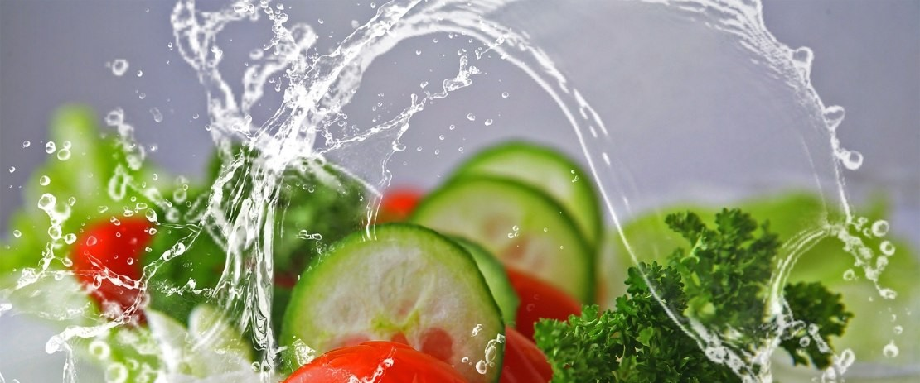
ZAŠTO JE ORGANIZMU POTREBNA HRANA?

Slide 3
ZAŠTO JE ORGANIZMU POTREBNA HRANA?
Za rast i razvoj organizma
Da bi se bolje osjećao/la
Za jačanje organizma i bolju izdržljivost
Za borbu protiv bolesti

Slide 4
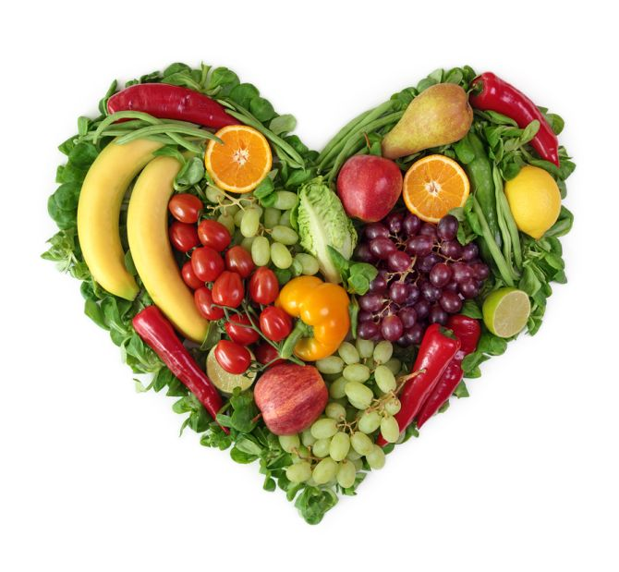
ŠTA JE ZDRAVLJE ?

Slide 5
ŠTA JE ZDRAVLJE?
Kada se zdravo hranimo
Kada održavamo ličnu higijenu
Kada pijemo dosta tečnosti
Kada se bavimo sportom
Kada spavamo 8 do 9 sati dnevno

Slide 6
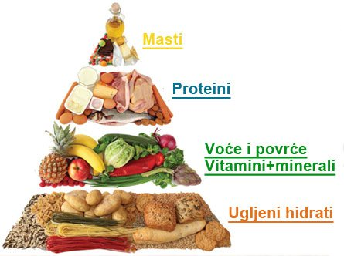
Hrana se sastoji od hranjivih materija koje su neophodne za rast i razvoj organizma.
Među njima su:
- proteini
- masti
- ugljeni hidrati

Slide 7
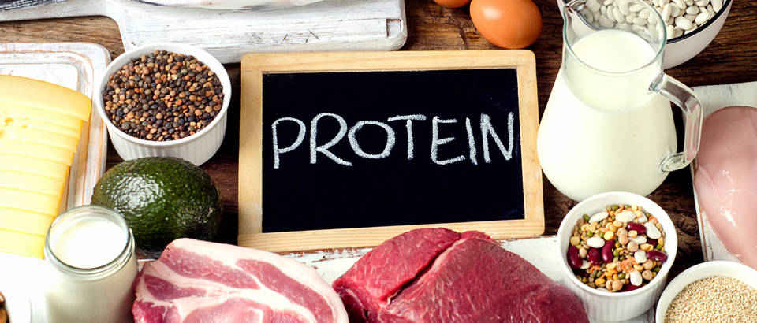
KOJE NAMIRNICE IMAJU NAJVIŠE PROTEINA?

Slide 8
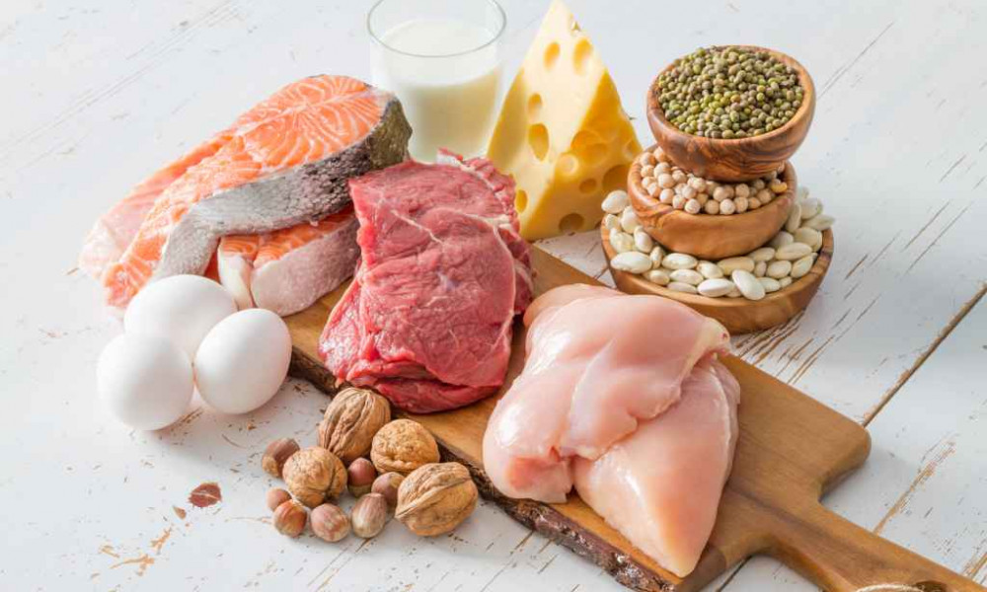
KOJE NAMIRNICE IMAJU NAJVIŠE PROTEINA?
Mlijeko i mliječni proizvodi
Meso
Jaja

Slide 9
KOJE NAMIRNICE SU BOGATE UGLJENIM HIDRATIMA I MASTIMA?

Slide 10
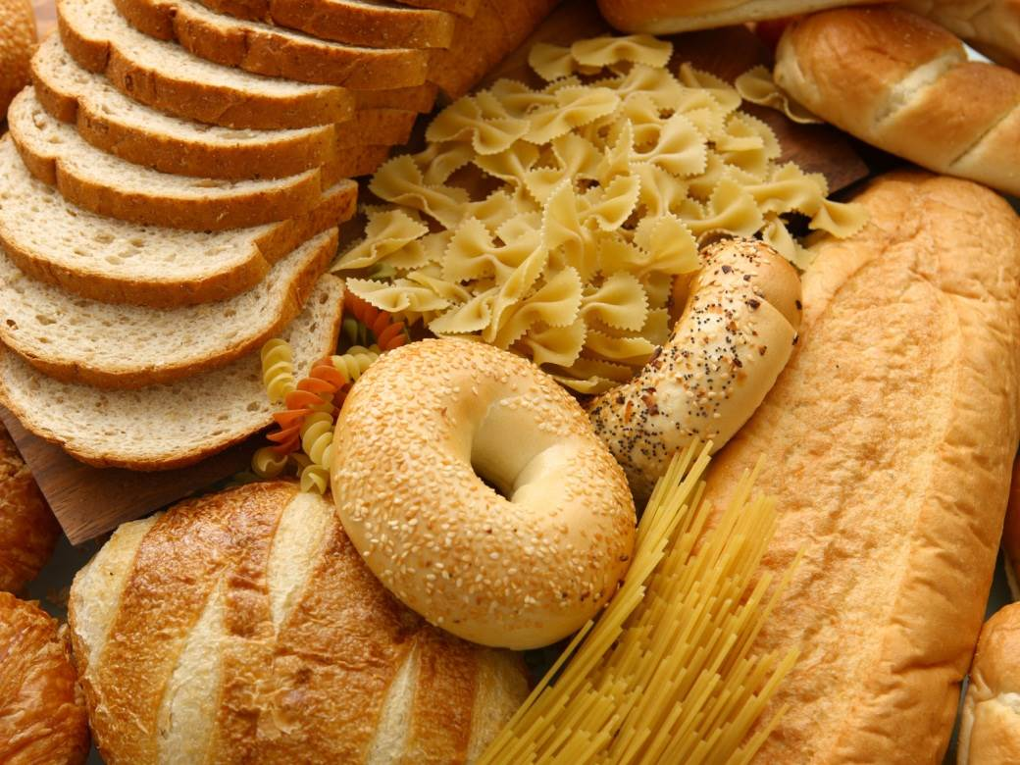
KOJE NAMIRNICE SU NAJVIŠE BOGATE UGLJENIM HIDRATIMA I MASTIMA?
Hleb i tijesto

Slide 11
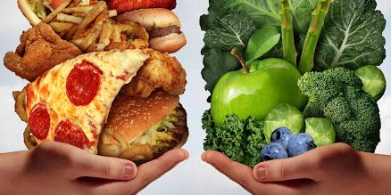
ŠTA JE KORISNO A ŠTA ŠTETNO ZA NAŠU ISHRANU?

Slide 12
NEZDRAVO JE:
- Jesti mnogo masne, slane i ljute hrane
- Dugo ne uzimati hranu
- Jesti mnogo slatkiša
- Jesti mnogo grickalica
- Preskakati obroke
ZDRAVO JE:
Jesti zdravu a ne prženu hranu
Jesti voće i povrće
Piti dosta vode
Jesti manje, a češće
Imati bar pet obroka dnevno

Slide 13
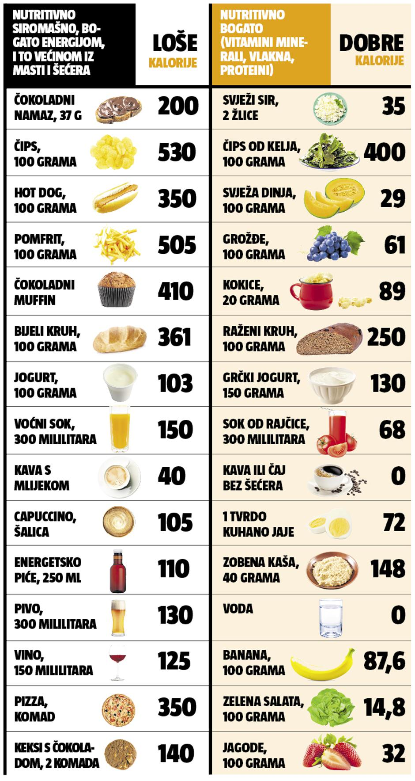

Slide 14
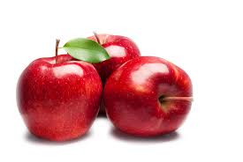
DOMAĆI ZADATAK
Izabrati pet omiljenih namirnica i pet namirnica neprerađene hrane, kojom bi zamijenili omiljenu.
Grafički prikazati i uporediti nutritivnu vrijednost i razlike, na 100g.
Prikazati kalorijsku vrijednost i u procentima, kroz kružni dijagram.
Cjelokupni domaći odraditi kroz PowerPoint prezentaciju.

Slide 15
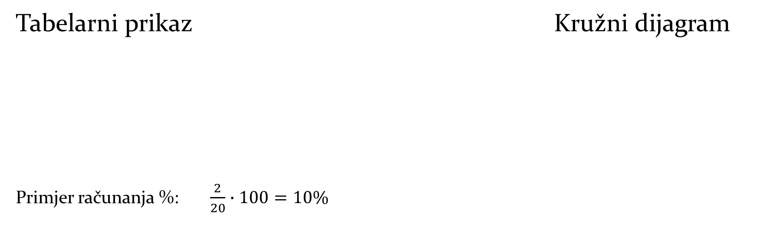
PRIKAZIVANJE PODATAKA
Tabelarni prikaz Kružni dijagram
Primjer računanja %: $\frac{2}{20}∙100=10\%$
OCJENA | 1 | 2 | 3 | 4 | 5 | ukupno
BROJ UČENIKA | 2 | 4 | 6 | 5 | 3 | 20
% | 10% | 20% | 30% | 25% | 15% | 100%

Slide 16
PRIKAZIVANJE PODATAKA
Stubičasti dijagrami

Slide 17
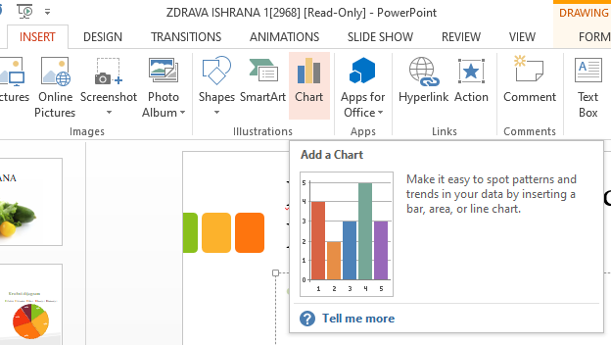
KREIRANJE STUBIČASTIH DIJAGRAMA U PROGRAMU PowerPoint
  Kartica Insert
  Naredba Charts

Slide 18
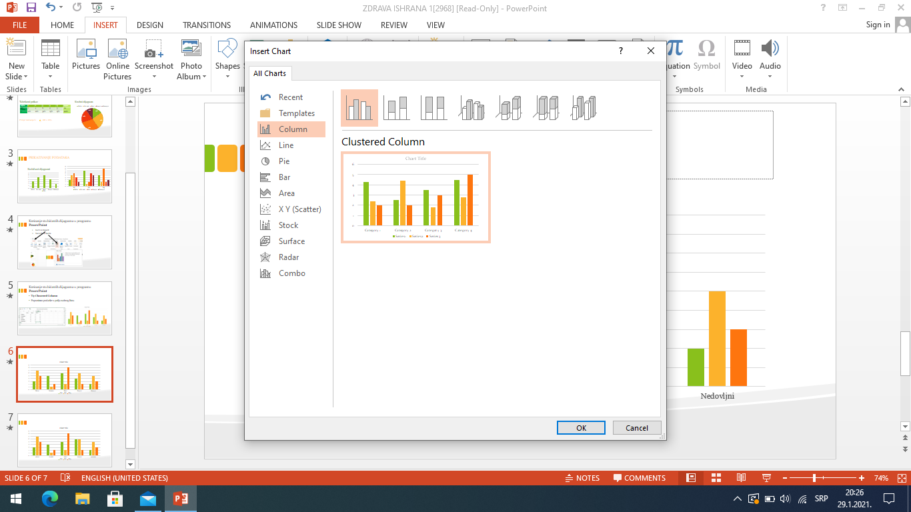
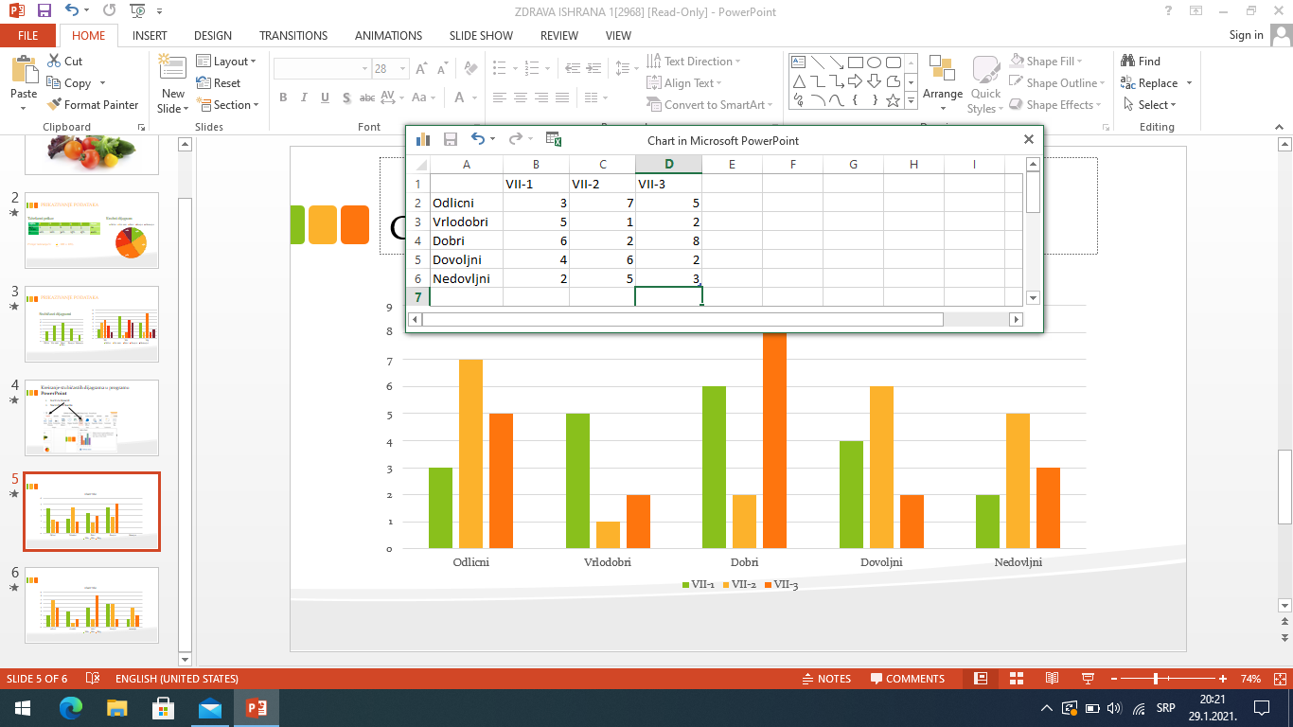
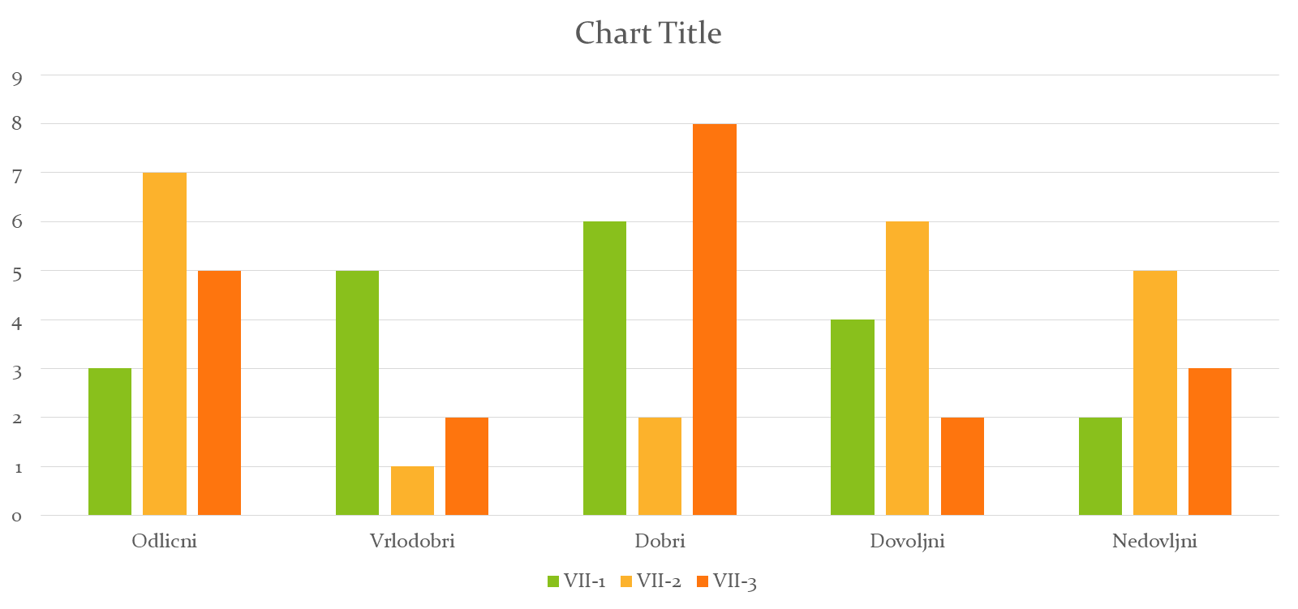
KREIRANJE STUBIČASTIH DIJAGRAMA U PROGRAMU PowerPoint
  Tip Clustered Column
  Popunimo podatke u polja radnog lista

Slide 19
HVALA NA PAŽNJI !
ENISA MUHOVIĆ
MARIJANA ĐURNIĆ
ĐOKO BURZANOVIĆ

